Slide 1
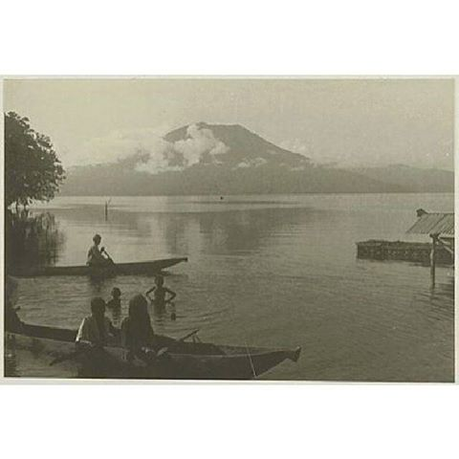
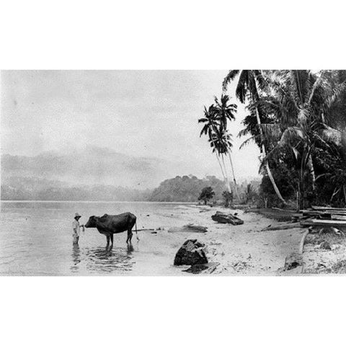
PEMERINTAH KABUPATEN OKU SELATAN
RENCANA UMUM
PENANAMAN MODAL
KABUPATEN OKU SELATAN
2015 - 2025

